Slide 1
Lab2. 构建倒排索引

Slide 2
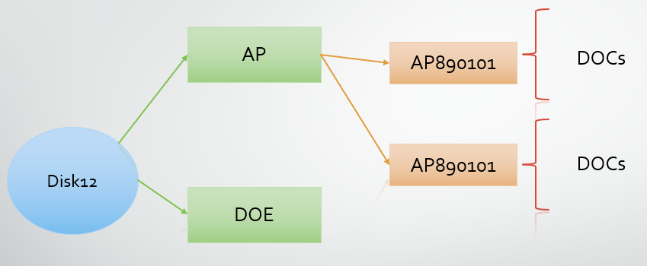
Lab1

Slide 3
Task
构建倒排索引
压缩倒排记录表

Slide 4
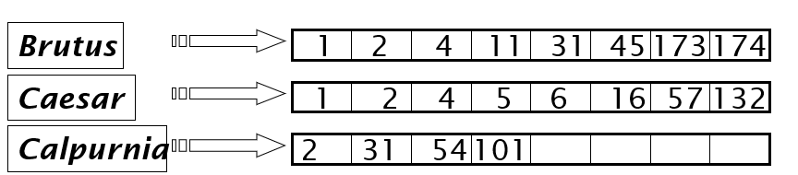
倒排索引
key
value
DocNo
dict
倒排记录表(posting list)
词典(dictionary)

Slide 5
构建倒排索引
内存式单遍扫描索引算法(SPIMI)
对每个块独立建立倒排索引
将所有的独立索引进行合并

Slide 6
SPIMI
index1
index2

Slide 7
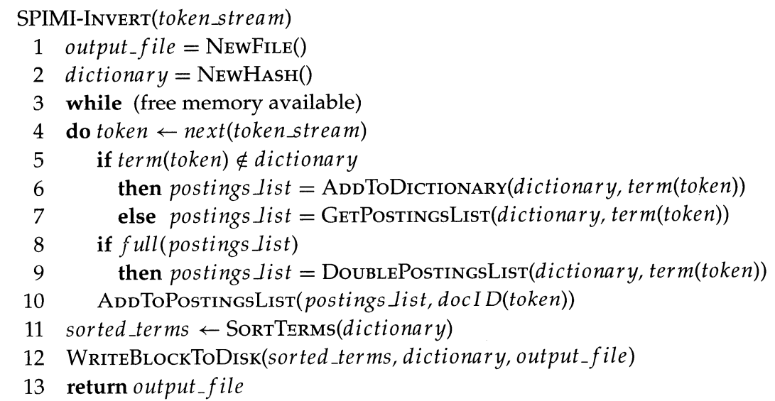
SPIMI

Slide 8
index1
index1
归并
INDEX
index2
index2
每个index_i 的词典按照字母排序
Index_n
Index_n

Slide 9
合并
1
3
5
7
9
2
3
4
8
10

Slide 10
索引压缩
节省磁盘空间
增加cache利用率
加快数据从磁盘到内存的速度
Lab2 关注倒排记录表的压缩
可变字节码
γ编码

Slide 11
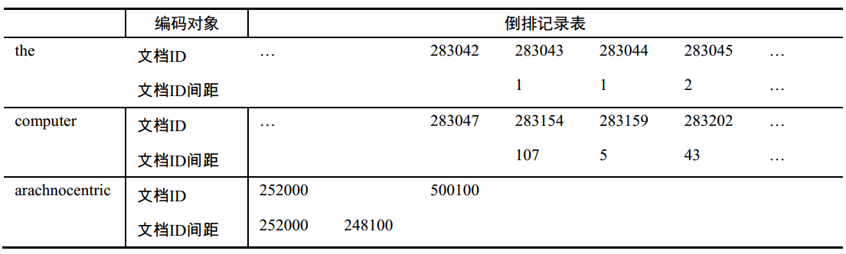
倒排记录表压缩
1

Slide 12
可变字节码(VB)
间距 | VB编码
824 | 00000110 10111000
214577 | 00001101 00001100 10110001
824 = 6*128+56
214577 = 13*128*128 + 12*128+49

Slide 13
00001101 00001100 10110001
128^2
128
1
延续位，1表示这是最后一个字节

Slide 14
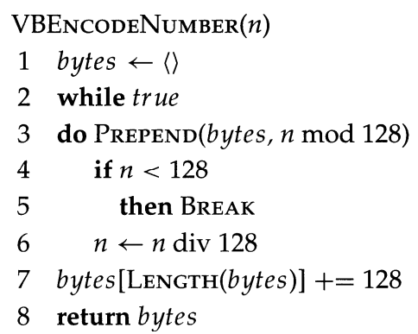
VB Encode
与十进制转二进制类似

Slide 15
VB Decode
VBDecode(bytestream)
numbers=[]
n=0
for i = 1 to len(bytestream)
do if bytestream[i] < 128
n = 128 * n + bytestream[i]
else
n = 128* n + (bytestream[i] – 128)
numbers.append(n)
n=0
return numbers

Slide 16
γ编码
长度：偏移部分的长度（一元编码）
G
一元编码：数n的一元编码是n个1带上1个0
偏移：G的二进制码，去除第一个1

Slide 17
γ编码
G | 长度 | 偏移 | 编码
9 | 1110 | 001 | 1110,001
24 | 11110 | 1000 | 11110,1000
511 | 111111110 | 11111111 | 111111110,11111111

Slide 18
解码
首先读入一元编码直至遇到 0 结束
比如在对 1110101 解码时，会一开始读入前 4 位 1110。然后便知道后面的偏移部分的长度是 3。
因此，再正确读入后续的 3 位编码 101
补上原来去掉的前端的 1，最后可以得到 101→1101 = 13
对于一个γ编码序列，只有一个解码结果，不需要对编码进行切分。

Slide 19
压缩效果
数据 | 空间大小(MB)
倒排记录表(未压缩) | 250
倒排记录表(VB编码) | 116
倒排记录表(γ编码) | 101
在Reuters-RCV1语料库上实验的结果

Slide 20
在disk12数据集上建立倒排索引
将预处理好的文档分成若干个部分
对每个部分构建索引(SPIMI)，生成中间文件
将中间文件合并形成总的索引
倒排记录表压缩
VB编码 or γ编码对倒排记录表进行压缩

Slide 21
DDL: 4月3日 24:00
提交：报告一份
提交邮箱: knowledge_qmhu@163.com

